Slide 1
VII Estudio Españoles ante la nueva movilidad
8 de mayo 2019

Slide 2
Introducción
VII Estudio Españoles ante la nueva movilidad
Encuesta de ámbito nacional
8.473 encuestados
Sexo:
60,71% hombre
39,29% mujer
Permiso de conducir: 85,45%
Permiso B – 95,97%
Coche propio – 40,31%

Slide 3
Los españoles ante la decisión de adquirir un nuevo vehículo

Slide 4
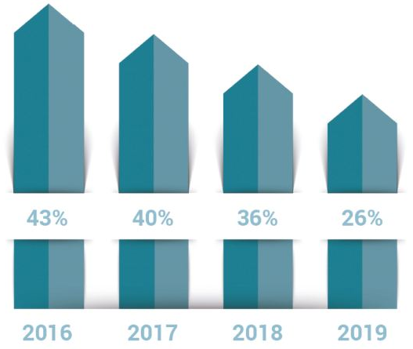
1. Intención de compra coche nuevo a 12 meses. Evolución
Caída sostenida:
No es puntual, es una tendencia
Auge de alternativas a la propiedad como el Renting o el pago por uso
Incertidumbre por regulación y la desinformación
Despegue de la oferta de transportes alternativos
Vamos de la propiedad a la Movilidad como Servicio (MaaS)

Slide 5
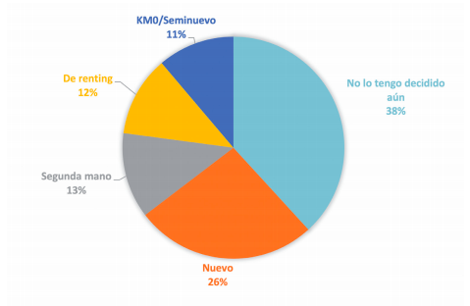
2. Evolución intención de compra a 12 meses. Tipologías
En un año, la intención de adquirir vehículo vía renting pasa del 5% al 12%
El 38% afirmó no tenerlo decidido aún, se refuerza la sensación de incertidumbre.
En 2018, solo un 16% manifesto no tenerlo decidido

Slide 6
3. ¿Qué valoras más a la hora de comprar un coche?
2019
PRECIO
CONSUMO
SEGURIDAD
75%
62%
Importancia creciente del precio
66% en 2017
70% en 2018
75% en 2019
La Seguridad sube del 7º al 3º puesto en relevancia en un año
La Seguridad, segundo factor relevante para el tramo de +55 años
56%
2018
PRECIO
CONSUMO
FIABILIDAD
…..
SEGURIDAD (7º)
70%
67%
44%
37,8%

Slide 7
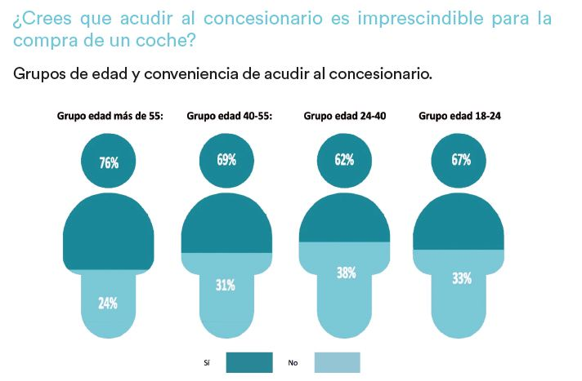
4. ¿Seguimos considerando imprescindible ir al concesionario?
+ 55 años 40-55 años 24-40 años 18-24 años
La visita al concesionario sigue siendo imprescindible (68%), pero los nuevos compradores apuntan una tendencia decreciente en su importancia (62%)

Slide 8
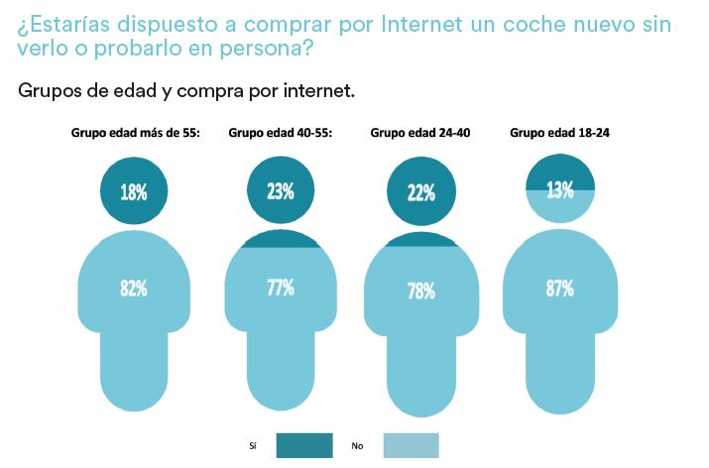
5. Compra de vehículo por Internet
Uno de cada cuatro españoles entre 40 y 55 años (23%), dispuesto a comprar su vehículo por internet.
Los jóvenes, los menos proclives a comprar un coche sin probarlo ni verlo, con un 13%, (18-24 años)
+ 55 años 40-55 años 24-40 años 18-24 años

Slide 9
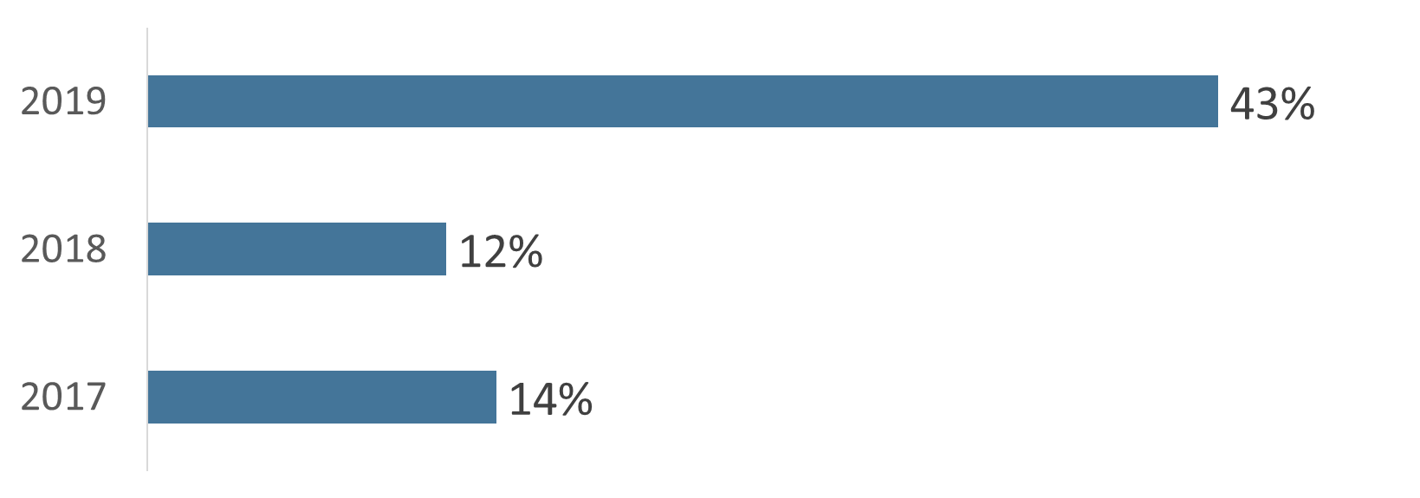
6. Utilización servicios carsharing
La tasa de uso de los servicios de carsharing prácticamente se triplica este año en comparación con los anteriores. Destaca el 19% de uso por españoles residentes en ciudades de hasta 1 millón de habitantes.

Slide 10
7. La bicicleta y el patinete… ¿opciones de nueva movilidad?
¿Te has planteado la compra de una bici o de un patinete eléctrico?
No | 61 %
Si | 39%
¿Consideras que son una buena alternativa de transporte?
No | 64 %
Si | 19%
Ya tengo y lo uso frecuentemente | 12%

Slide 11
8. Los vehículos de dos ruedas, relevantes en la movilidad urbana
Si has pensado en comprar una moto ¿de qué tipo?
Las motos de tipo scooter se presentan como una alternativa al uso del coche en el espacio urbano.
Según datos de ANESDOR, el mercado de la moto ha registrado un alza del 10,8% interanual con un total de 16.479 matriculaciones en abril.

Slide 12
Los españoles y la conciencia medioambiental a la hora de adquirir un vehículo

Slide 13
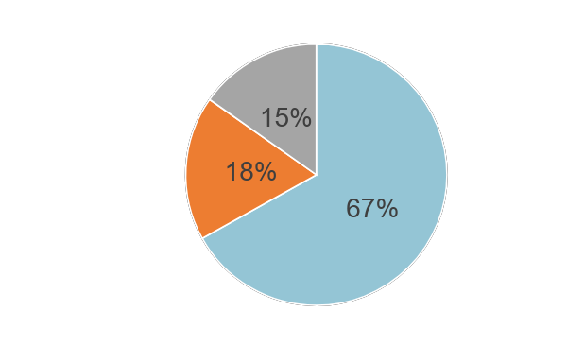
9. Condicionamiento de las medidas anticontaminación a la hora de comprar coche
 | SI |  | NO |  | NS
BARCELONA
73%
MADRID
76%
Las medidas políticas anticontaminación influyen en el crecimiento de la incertidumbre presente en la hora de la compra.
Esta situación es especialmente relevante en las grandes ciudades.
*La encuesta se realiza antes a las puntualizaciones del Ayuntamiento*
Las motos de combustión tienen prohibición de entrada hasta las 22:00h. Una vez han entrado antes de esa hora a MC, pueden salir después de las 22:00h

Slide 14
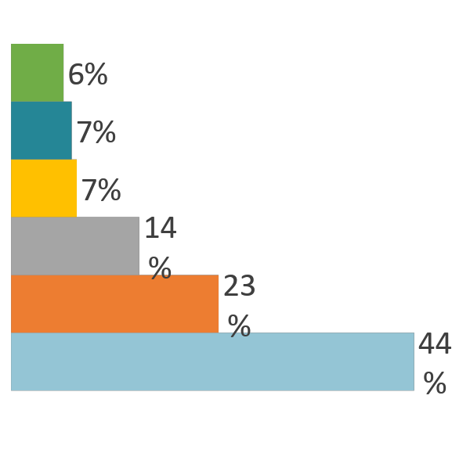
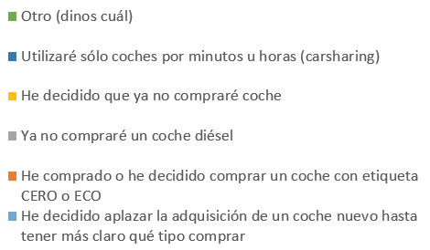
10. ¿Cómo te condicionan esas medidas?
A causa de la incertidumbre causada por políticas y restricciones medioambientales, cambio tecnológico hacia lo eléctrico y el auge de alternativas de nueva movilidad

Slide 15
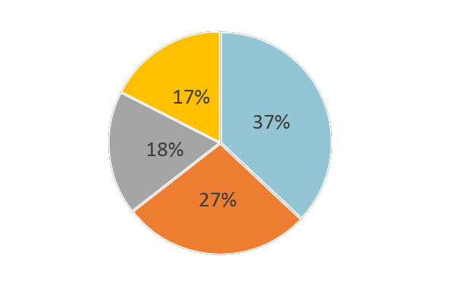
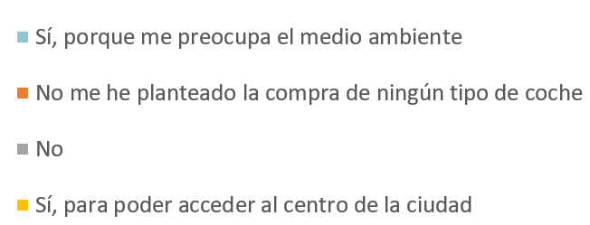
11. ¿Comprarías un coche más respetuoso medio ambiente?
La mayoría (54%) ya quiere un coche más respetuoso con el medio ambiente:
Un 37 % por conciencia medioambiental
El 17% por conseguir la etiqueta cero/eco

Slide 16
12. Compra vehículo – Etiquetas - Preferencias
40% | La preferencia a la hora de comprar un coche respetuoso con el medio ambiente es el de etiqueta CERO. Curiosamente, se trata de la alternativa más cara. Se contrapone al hecho de que el factor PRECIO es lo primero que se valora a la hora de comprar un vehículo. Tendencia – ¿Ir al concesionario para ver un CERO y salir conduciendo un ECO?
38%
18%

Slide 17
13. ¿Por qué no se compran coches ecológicos?
MARCA Y MODELO | TÉRMICO | HÍBRIDO ENCHUFABLE | ELÉCTRICO | DIFERENCIA
HYUNDAI KONA | 16.400 € |  | 38.500 € | 135%
VW GOLF | 20.420 € |  | 36.160 € | 77%
SMART FORTWO | 12.295 € |  | 23.585 € | 92%
KIA NIRO | 22.725 € | 30.885 € | 33.670 € | 48%
MITSUBISHI OUTLANDER | 25.300 € | 36.850 € |  | 45%
MINI COUNTRYMAN | 27.150 € | 39.750 € |  | 46%

Slide 18
14. Ranking de marcas en sostenibilidad
Toyota, con su gama híbrida, es reflejo de marca medioambientalmente sostenible. Líder en reputación desde el primer Estudio (2016).
8 de las 10 marcas ofrecen coches CERO
Toyota y Lexus, que aún no ofrecen coches eléctricos, se mantienen en el podium

Slide 19
Los españoles ante las medidas contra la contaminación. El futuro del diésel

Slide 20
15. Percepción medidas anticontaminación
Medidas más populares (% mayoritario a favor)
Más ayudas directas / desgravación fiscal a la compra de vehículos menos contaminantes | 86%
Creación de carriles exclusivos para bicicletas | 74%
Aparcamiento gratuito para vehículos de cero emisiones | 74%
Peatonalización de calles | 67%
Creación de zonas de circulación restringida a vehículos más contaminantes (p. ej. Madrid Central) | 58%
Entrega del coche antiguo a cambio de transporte gratuito durante tres años | 56%
Prohibición de aparcamiento en las aceras para las motos | 55%
Restricciones de aparcamiento a los vehículos más contaminantes | 52%

Slide 21
16. Percepción medidas anticontaminación
Medidas menos populares (% mayoritario en contra)
Prohibición de circulación a vehículos según etiqueta medioambiental de la DGT | 67%
Reducción de la velocidad de circulación en las ciudades a 30 km/h | 57%
Creo que se exagera mucho con el tema | 53%
Que las motos de los no residentes abandonen Madrid Central a partir de las 22:00h | 50%
Reducción de la velocidad en el acceso a las ciudades a 70 km/h | 49%
Prohibición de circulación a vehículos diésel o gasolina de más de 15 años | 48%
Incluir a las motos en las restricciones de acceso al centro | 46%
*La encuesta se realiza antes a las puntualizaciones del Ayuntamiento*
Las motos de combustión tienen prohibición de entrada hasta las 22:00h. Una vez han entrado antes de esa hora a MC, pueden salir después de las 22:00h

Slide 22
17. ¿Cuál crees que es el futuro de los coches diésel?
Todos los encuestados
No llegarán a desaparecer completamente | 55%
Deberían dejar de venderse antes de 2030 | 33%
Deberían dejar de venderse antes de 2040 | 13%
De 18 a 24 años
Deberían dejar de venderse antes de 2030 | 46%
No llegarán a desaparecer completamente | 36%
Deberían dejar de venderse antes de 2040 | 18%

Slide 24
18. Contaminación y calidad del aire
El 55% de los encuestados cree que
es urgente abordar el problema de la contaminación de los vehículos
El 64% de los encuestados creen que todos los agentes (ciudadanos, fabricantes y administraciones) son los responsables de solucionar el problema
El 59% de los encuestados madrileños apoya Madrid Central

Slide 25
¡MUCHAS GRACIAS!

Slide 26
Mesa redonda
Españoles ante la nueva movilidad
Javier Arús (moderador)
Director Autofácil
José Portilla
Director General SERNAUTO
Javier Martínez Ríos
CEO WiBLE
Enrique Centeno
Responsable Relaciones Institucionales y Vehículo de Hidrógeno TOYOTA España
Román Martín
Director Relaciones Institucionales SIGNUS
Marta Seoane
Responsable Área Técnica Fundación CONAMA
Francisco Laverón
Responsible Prospectiva Energética IBERDROLA

